Slide 1




CHÀO MỪNG QUÝ THẦY CÔ VỀ DỰ GIỜ THĂM LỚP
HOẠT ĐỘNG TRẢI NGHIỆM
Lớp: 1

Slide 2
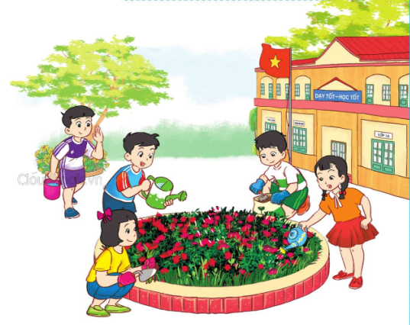
Tuần 17
CHỦ ĐỀ 5: MÙA XUÂN CỦA EM

Slide 3
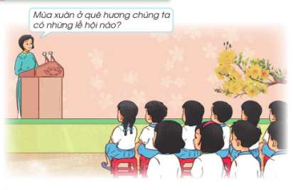
TIẾT 1
SINH HOẠT DƯỚI CỜ:
MÙA XUÂN TRÊN QUÊ HƯƠNG EM

Slide 4
TIẾT 2
HOẠT ĐỘNG GIÁO DỤC THEO CHỦ ĐỀ:
NGÀY TẾT QUÊ EM

Slide 5

Chia sẻ về ngày Tết quê em
01

Slide 6


Slide 7
Tập trang trí cho ngày Tết
02

Slide 8
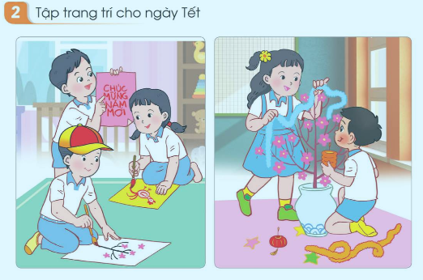

Slide 9
TIẾT 3
SINH HOẠT LỚP:
GIỚI THIỆU TRANH, ẢNH VỀ LỄ HỘI MÙA XUÂN QUÊ EM

Slide 10


